Slide 1



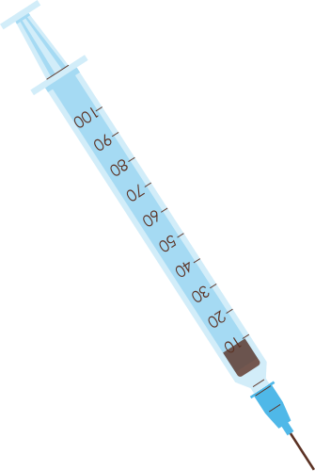


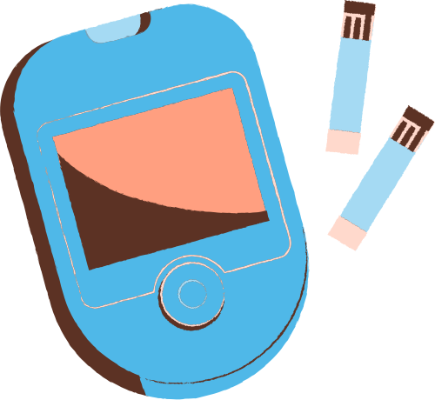
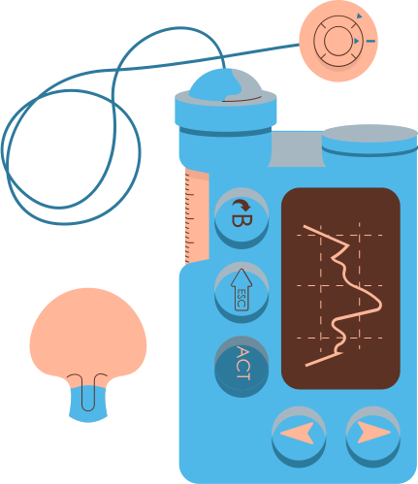
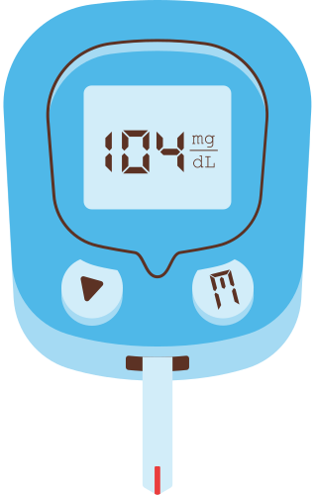

Razonamiento Con Incertidumbre, 3º GRIA
SISTEMA DE DIAGNÓSTICO DE LA DIABETES CON MANEJO DE INCERTIDUMBRE
Valeria Lagos Molins
Sara Porto Álvarez

Slide 2

ÍNDICE
Nuestro sistema
Conceptos básicos
Parámetros utilizados
Redes Bayesianas y CPDs
Diagramas de clases y flujo
Pruebas realizadas
Dificultades y conclusiones
Un ejemplo de ejecución

Slide 3


NUESTRO SISTEMA
Diabetes tipo 2
Autoevaluación con cuestionario informal
Posible cuestionario clínico
Opción CSV para médicos y desarrolladores

Slide 4
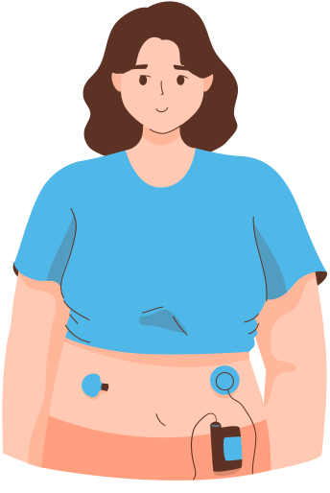

ALGUNOS CONCEPTOS A ACLARAR

Slide 5
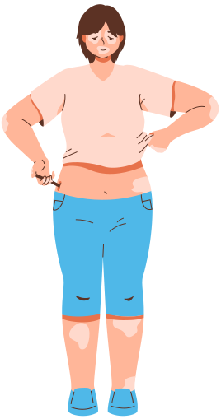

¿QUÉ ES LA DIABETES?
Trastorno metabólico caracterizado por hiperglucemia y producción insuficiente o nula de insulina por parte del páncreas
¿Y LA DIABETES TIPO 2?
Tipo más común de diabetes
Producción insuficiente de insulina
Detección en la edad adulta
Relacionada con factores como el estilo de vida o la edad

Slide 6

REDES BAYESIANAS
Modelo gráfico probabilístico que representa las relaciones de dependencia condicional entre nodos
REDES BAYESIANAS CON PGMPY
Creación Red Bayesiana (nodos, arcos y CPDs)
Realiza las inferencias sobre los casos de diagnóstico

Slide 7
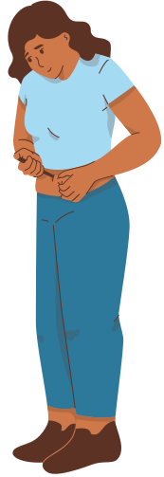
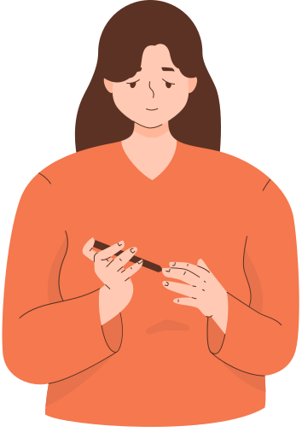
OTRAS LIBRERÍAS UTILIZADAS
PANDAS
Dataframes para manejo de ficheros
Para el Modo CSV y lectura de probabilidades de Diabetes
TIME
Simulación de recogida de datos
Sin mayor trascendencia

Slide 8
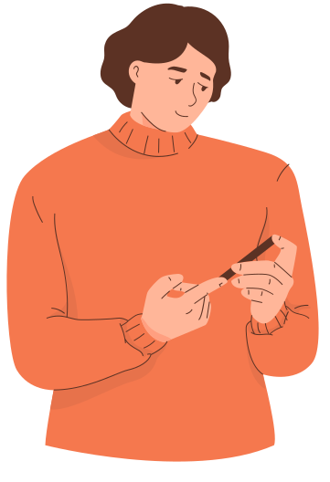
¿CUÁLES SON LOS SÍNTOMAS Y FACTORES DE RIESGO DE LA DIABETES?

Slide 9
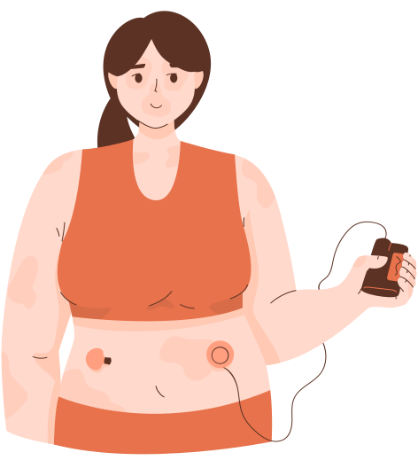
Factores de riesgo
Síntomas
Edad
Índice de Masa Corporal
Enfermedades o lesiones graves del páncreas
Antecedentes familiares
Frecuencia de micción
Frecuencia de la sed
Frecuencia de hambre
Pérdida de peso inexplicada
Enfermedades consecuencia de la diabetes
Síntomas clínicos
Nivel de glucosa en sangre
Presión sanguínea

Slide 10
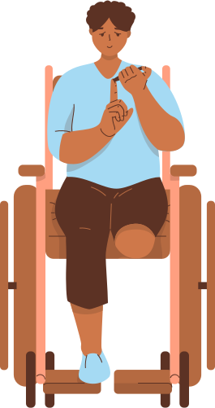
REDES BAYESIANAS DEL SISTEMA

Slide 11
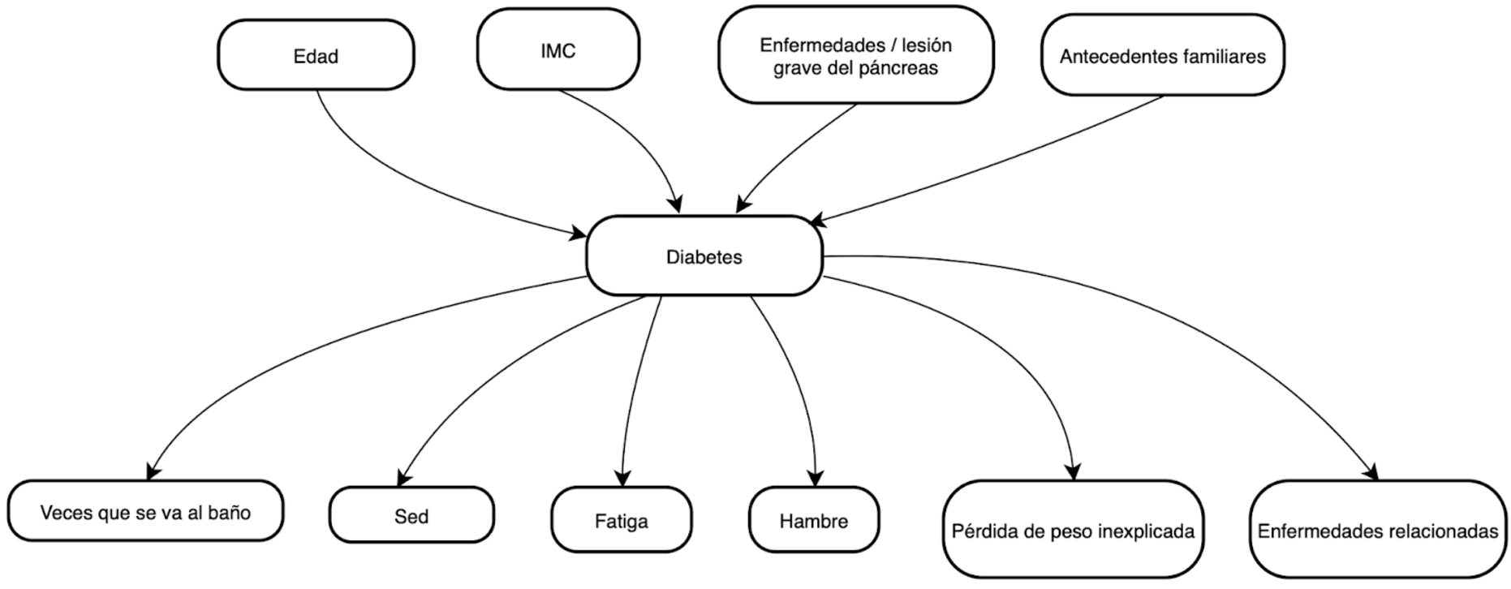
RED BAYESIANA 1,
DIAGNÓSTICO BÁSICO

Slide 12
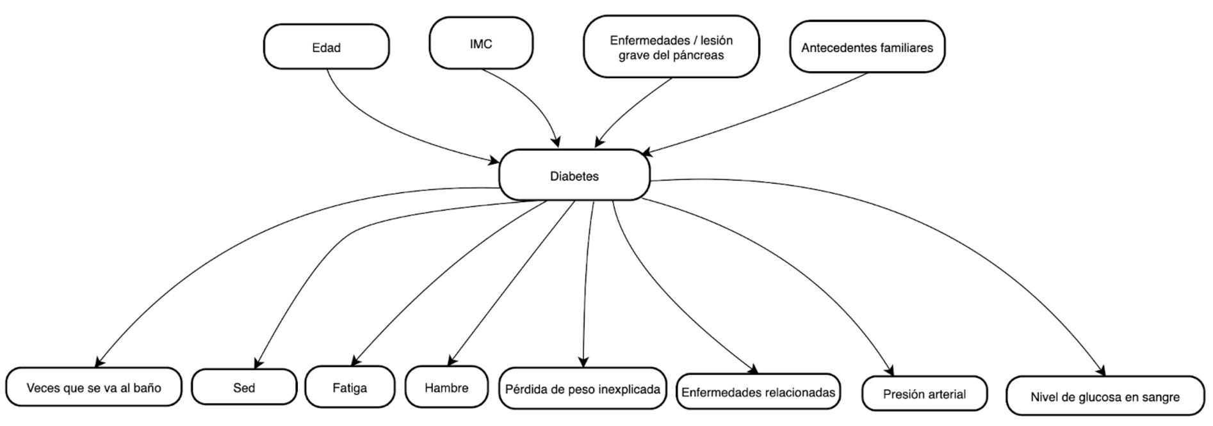

RED BAYESIANA 2,
DIAGNÓSTICO CLÍNICO

Slide 13
PROBABILIDADES A PRIORI
Edad
IMC
P(age=0) | P(age=1)
0.6 | atig
P(bmi=0) | P(bmi=1) | P(bmi=2)
0.55 | 0.37 | 0.08
0.4
Enfermedad / Lesión
del páncreas
Antecedentes familiares
P(p_d=0) | P(d_d=1)
0.99 | 0.01
P(f_h=0) | P(f_h=1)
0.8 | 0.2

Slide 14

PROBABILIDAD CONDICIONAL DE DIABETES
age | bmi | pancreas_diseases | family_history | P(diabetes=1) | P(diabetes=0)
0 | 0 | 0 | 0 | 0.98 | 0.02
0 | 0 | 0 | 1 | 0.95 | 0.05
0 | 0 | 1 | 0 | 0.93 | 0.07
0 | 0 | 1 | 1 | 0.88 | 0.12
0 | 1 | 0 | 0 | 0.90 | 0.10
0 | 1 | 0 | 1 | 0.85 | 0.15
0 | 1 | 1 | 0 | 0.83 | 0.17
0 | 1 | 1 | 1 | 0.75 | 0.25
0 | 2 | 0 | 0 | 0.80 | 0.20
0 | 2 | 0 | 1 | 0.70 | 0.30
0 | 2 | 1 | 0 | 0.65 | 0.35
0 | 2 | 1 | 1 | 0.50 | 0.50
age | bmi | pancreas_diseases | family_history | P(diabetes=1) | P(diabetes=0)
1 | 0 | 0 | 0 | 0.90 | 0.10
1 | 0 | 0 | 1 | 0.85 | 0.15
1 | 0 | 1 | 0 | 0.80 | 0.20
1 | 0 | 1 | 1 | 0.70 | 0.30
1 | 1 | 0 | 0 | 0.75 | 0.25
1 | 1 | 0 | 1 | 0.65 | 0.35
1 | 1 | 1 | 0 | 0.60 | 0.40
1 | 1 | 1 | 1 | 0.45 | 0.55
1 | 2 | 0 | 0 | 0.50 | 0.50
1 | 2 | 0 | 1 | 0.35 | 0.65
1 | 2 | 1 | 0 | 0.30 | 0.70
1 | 2 | 1 | 1 | 0.20 | 0.80

Slide 15
PROBABILIDADES A POSTERIORI
Frecuencia de micción
Frecuencia de sed
diabetes | P(u_f=0) | P(u_f=1) | P(u_f=2)
0 | 0.6 | 0.3 | 0.1
1 | 0.2 | 0.3 | 0.5
diabetes | P(thirst=0) | P(thirst=1) | P(thirst=2)
0 | 0.7 | 0.2 | 0.1
1 | 0.3 | 0.4 | 0.3
Frecuencia de fatiga
Frecuencia de hambre
diabetes | P(fatig=0) | P(fatig=1) | P(fatig=2)
0 | 0.5 | 0.3 | 0.2
1 | 0.2 | 0.3 | 0.5
diabetes | P(eat=0) | P(eat=1) | P(eat=2)
0 | 0.6 | 0.3 | 0.1
1 | 0.3 | 0.4 | 0.3

Slide 16
PROBABILIDADES A POSTERIORI
Pérdida de peso inexplicada
Enfermedades relacionadas
diabetes | P(w_l=0) | P(w_l=1)
0 | 0.8 | 0.2
1 | 0.3 | 07
diabetes | P(s_d=0) | P(s_d=1)
0 | 0.9 | 0.1
1 | 0.4 | 0.6
Presión sanguínea
Glucosa en sangre
diabetes | P(b_p=0) | P(p_b=1) | P(p_b=2)
0 | 0.7 | 0.2 | 0.1
1 | 0.3 | 0.4 | 0.3
diabetes | P(glucose=0) | P(glucose=1)
0 | 0.7 | 0.3
1 | 0.4 | 0.6

Slide 17
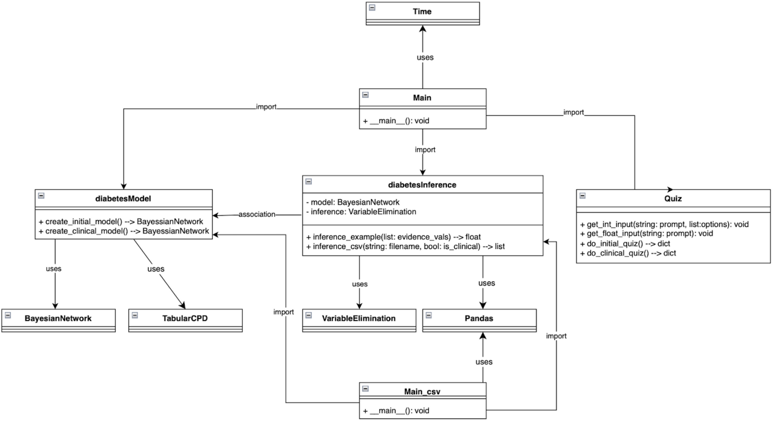
DIAGRAMA DE CLASES

Slide 18
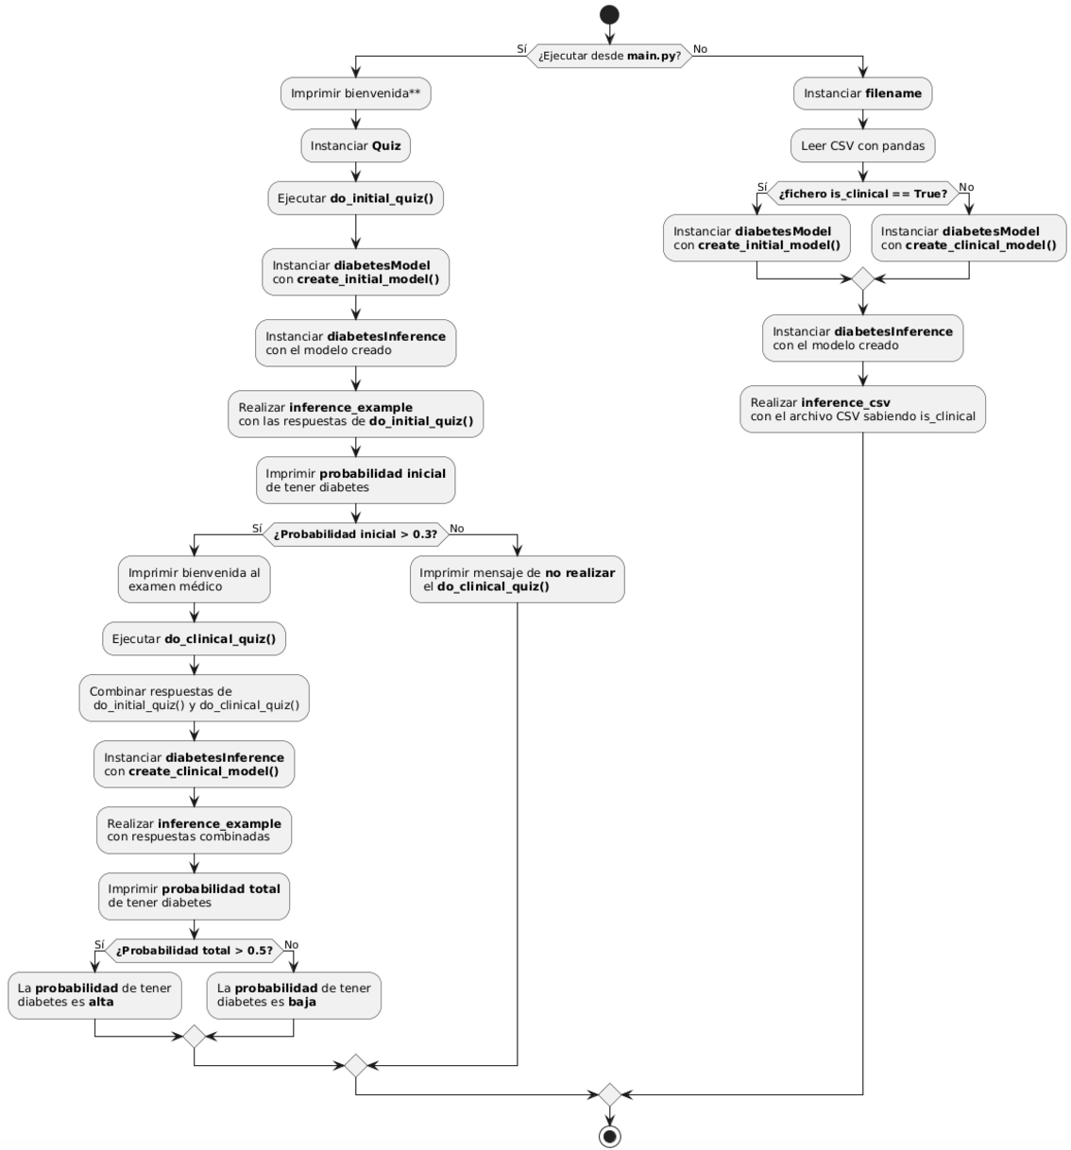
DIAGRAMA
DE FLUJO

Slide 19
PRUEBAS
Cuestionario y CSV: ¿Mismas probabilidades?
Ejemplos de casos reales
Pruebas más exhaustivas con CSV, comprobando probabilidades

Slide 20


DIFICULTADES ENCONTRADAS
Diagnóstico de varios tipos de diabetes
Demasiados parámetros
Búsqueda de probabilidades
Tiempo de la primera ejecución

Slide 21
CONCLUSIONES
En general, un buen sistema de diagnóstico con incertidumbre
Implementación correcta de las redes bayesianas
Podrían refinarse las probabilidades y añadir nodos

Slide 22


EJEMPLO DE EJECUCIÓN

Slide 23

MUCHAS GRACIAS!
¿Alguna duda?

